Slide 1
Projekt – KosZty podróży
Podstawy programowania w VBA pod Excel’em
Anna Tomkowska

Slide 2
Cel projektu
Na podstawie danych (podanych przez klienta):
Nazwy miast (początek i koniec podróży)
Marki samochodu i rodzaju silnika
Rodzaju paliwa
Szacowanej średniej prędkości na trasie
Wyliczyć:
Odległość pomiędzy miastami
Ilość potrzebnego paliwa
Koszt paliwa
Szacowany czas podróży

Slide 3
Niezbędne bazy danych
Odległości pomiędzy najważniejszymi miastami w Polsce
Zużycie paliwa w zależności od marki i rodzaju silnika samochodu
Dostępne na rynku rodzaje paliw
Ceny paliw

Slide 4
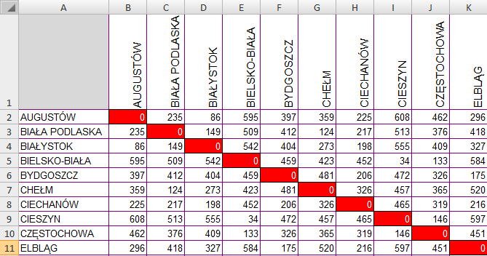
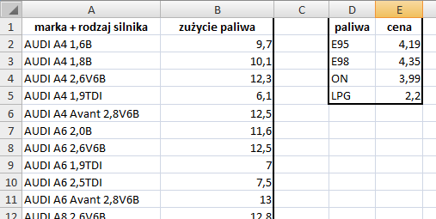
Budowanie baz danych w Excelu
ARKUSZ : „dane”
ARKUSZ : „miasta”

Slide 5
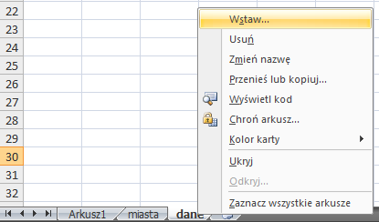
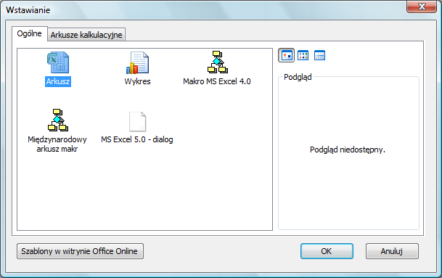
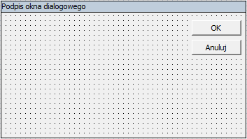
Tworzenie dialogu
2
1
3
grupa Deweloper
ze wstążki
5
4

Slide 6
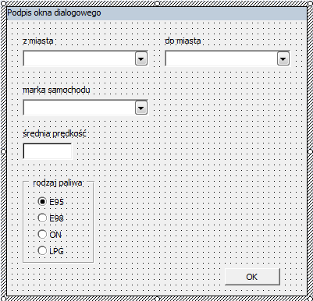
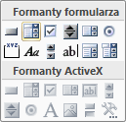
Układanie fomantów na dialogu
1
grupa Deweloper
ze wstążki
2

Slide 7
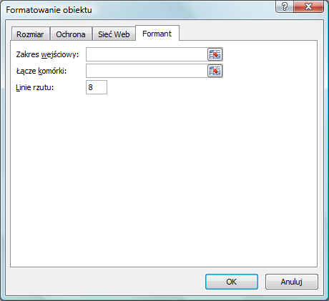
Układanie fomantów na dialogu
2
1
grupa Deweloper
ze wstążki
3
4

Slide 8
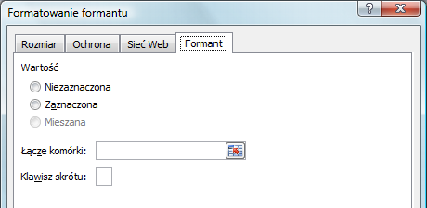
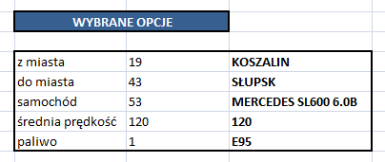
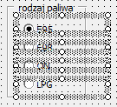
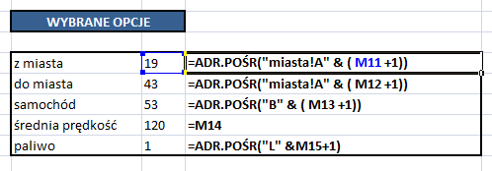
Łącze komórki
dane!$M$15
Wycinek arkusza „dane” z łączami
komórek (przykładowe dane)
Podgląd formuł.

Slide 9
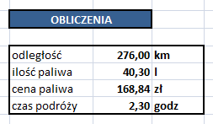
Wyniki obliczeń
Wycinki arkusza „dane”
L
M
N
L
M
N
20
21
11
22
12
23
13
14
15
L
M
N
20
21
22
23

Slide 10
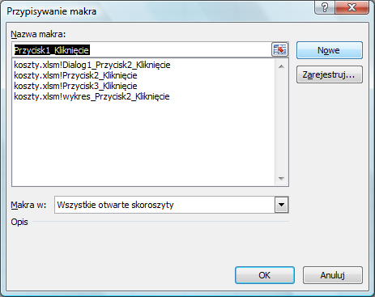
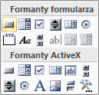
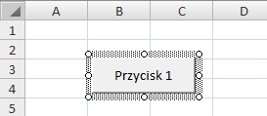
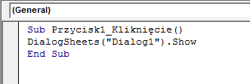
Wyświetlanie dialogu
1
2
4
5
3
6

Slide 11
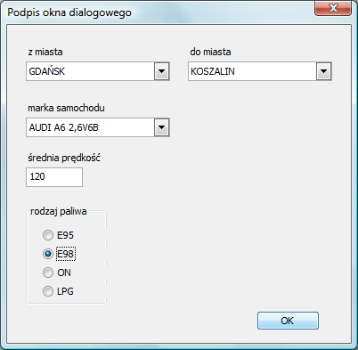
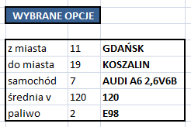
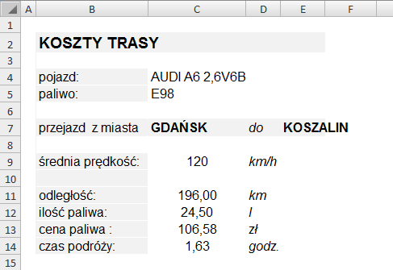
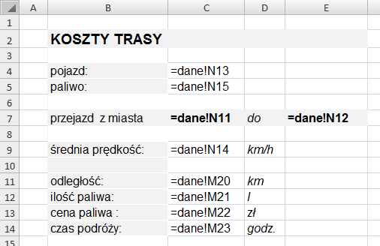
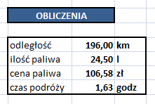
Wyświetlanie wyników
L
M
N
11
12
13
14
15
L
M
N
20
21
22
23

